Slide 1
О подготовке к новому 2022/2023 учебному году
Министерство образования, науки и молодежной политики Краснодарского края
ГБОУ «Институт развития образования» Краснодарского края
Центр дистанционного образования
г. Краснодар
05.08.2022

Slide 2
Нормативно-правовое обеспечение дистанционного образования детей-инвалидов, обучающихся на дому с использованием дистанционных образовательных технологий
Министерство образования, науки и молодежной политики
Краснодарского края
ГБОУ «Институт развития образования» Краснодарского края
Центр дистанционного образования
Приходько Марина Николаевна,
заместитель руководителя по учебной работе
Центра дистанционного образования
г. Краснодар
05.08.2022

Slide 3
ГБОУ «Институт развития образования» Краснодарского края
Центр дистанционного образования
Список документов на зачисления необходимых кандидатов для осуществления дистанционного образования
Оригинал:
Ходатайство муниципального органа управления образованием или администрации ГБ(К)ОУ;
Заявление родителей (законных представителей) несовершенно летнего лица о принятии на обучение;
Акт (копия акта) обследования социально-бытовых условий по месту проживания ребенка
Характеристика
Заявление родителей (законных представителей) о согласии на предоставление и обработку персональных данных о ребенке-инвалиде в соответствии с федеральным законом от 27.07.2006г. №152-ФЗ «О персональных данных» в соответствии с образцом, размещенном на официальном сайте ЦДО
Заверенная копия:
Копия документа, удостоверяющего личность ребенка (свидетельство о рождении, паспорт);
Медицинское заключение;
Копия справки федерального учреждения бюро медико-социальной экспертизы, удостоверяющую инвалидность ребенка (МСЭ);
Копия справки врачебной комиссии, определяющую форму обучения;
Копия заключения муниципальной или краевой психолого –медико-педагогической комиссии;
Справка из муниципальной образовательной организации о классе обучения ребенка
Копия документа удостоверяющего личность одного родителя (законного представителя) с отметкой о месте регистрации
Справка с фактического места проживания (в случае если регистрация не совпадает с местом фактического проживания)
Копия документа, подтверждающего права законного представителя (для законных представителей)

Slide 4
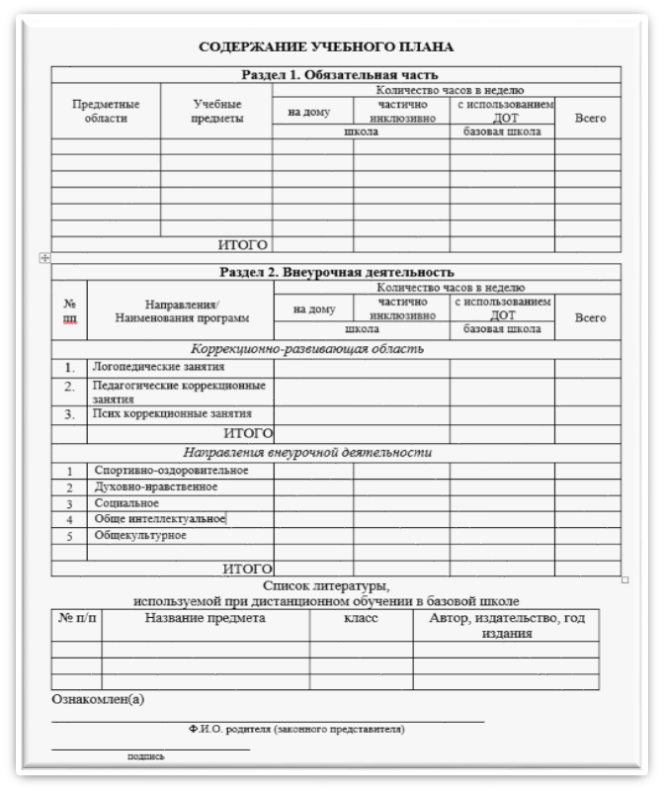
Индивидуальный учебный план (недельный)
на текущий учебный год

Slide 5
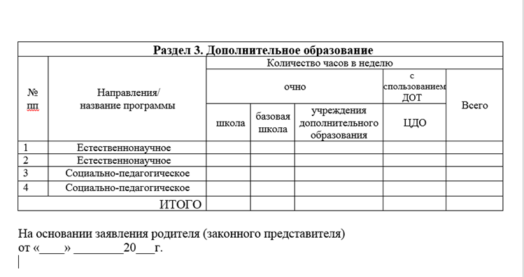
Индивидуальный учебный план (недельный)
на текущий учебный год

Slide 6
Министерство образования, науки и молодежной политики Краснодарского края
ГБОУ «Институт развития образования» Краснодарского края
Центр дистанционного образования
Благодарим за внимание!
ГБОУ ИРО Краснодарского края,
г. Краснодар, ул. Сормовская, 167

